Slide 1
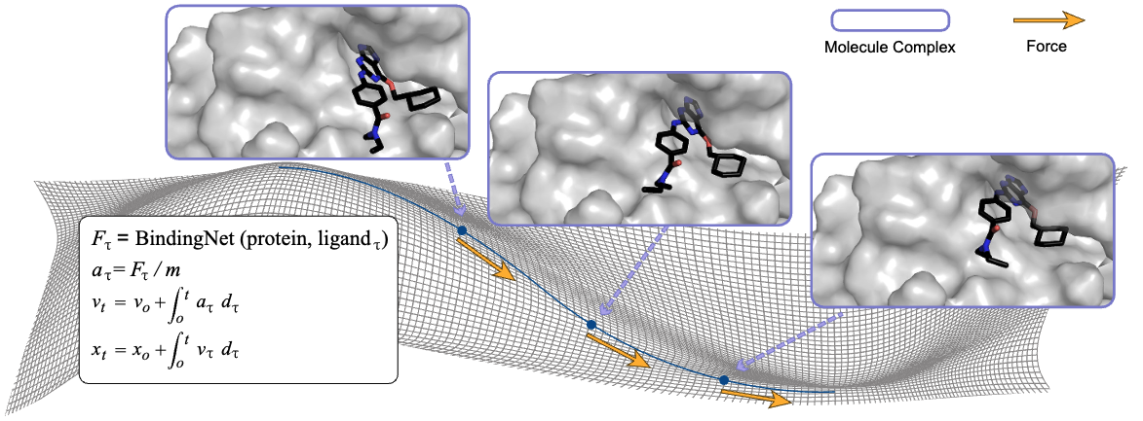
AI for Research · 算法赛方向二
Protein-Quanta
面向蛋白质-配体长时程动力学预测
的可控等变学习
初赛方案与阶段性实验结果
从稳定基线出发，只学习有证据支持的动力学修正
魏子安 · 耿健尧 · 熊润 | 2026.08
Notes:
[Sources]
- NeuralMD 官方仓库图示：artifacts/neuralmd-patch-check/figure/pipeline.png
- 本项目文字稿：docs/初赛作品文字稿_算法赛方向二_2026-08-16.md
[/Sources]

Slide 2
PROTEIN-QUANTA
任务不是逐帧回归，而是受约束的长序列外推
半柔性设定：蛋白质固定，输入已观测的配体原子坐标，预测后续三维轨迹。
T1
T2
T3
10 → 10
80 → 20
20 → 80
短历史、短预测
长历史、短预测
短历史、长预测
考察初速度估计和局部几何
考察历史信息利用和局部精度
最容易出现闭环漂移和动力学坍缩
核心矛盾
误差要低，但不能靠“几乎不动”获得低误差。
02
Notes:
[Sources]
- AI fo research指导手册2.pdf，算法赛方向二最新版任务定义
- docs/2026-08-13-updated-manual-and-template-audit.md
[/Sources]

Slide 3
PROTEIN-QUANTA
三个问题决定了模型能否真正学到动力学
01
02
03
闭环漂移
三维对称性
运动坍缩
前一步误差会进入下一步输入，T3 的 80 帧推演会持续放大偏差。
整体旋转和平移不应改变内在动力学，坐标更新必须满足 E(3) 等变。
低 RMSE 可能来自近静态预测，必须同时检查步幅、速度和稳定性。
时间
空间
评价
我们的判断：更大的序列模型不是充分条件；单位、等变性和闭环训练目标必须同时正确。
03
Notes:
[Sources]
- reports/reproduction/2026-08-14-velocity-time-consistency-audit.md
- reports/reproduction/2026-08-14-velocity-equivariant-effect-preflight.md
- NequIP: https://doi.org/10.1038/s41467-022-29939-5
[/Sources]

Slide 4
PROTEIN-QUANTA
研究路线：先复现，再让创新承担可证伪的目标
每个候选先过正确性门槛，再过效果门槛；失败结果同样用于决定下一步。
01
02
03
04
05
数据与协议
基线复现
瓶颈诊断
受控创新
联合门槛
完整性、划分、单位
NeuralMD 与 T1/T2/T3
漂移、幅度、裁剪
多尺度 + 等变残差
Geo / Phys / Dyn / Stab
当前所在位置
anchored residual 正确性已通过，等待三维效果门槛
04
Notes:
[Sources]
- docs/experiment-design-and-research-roadmap.md
- reports/reproduction/2026-08-14-anchored-residual-correctness.md
[/Sources]

Slide 5
PROTEIN-QUANTA
完整 MISATO 数据链路已经打通
先确保数据和复现口径可靠，再讨论模型优劣。
16,972
13,066
48 / 48
HDF5 复合物
过滤后训练集
抽样审计通过
group ID 与三份原始 split 的并集完全一致
验证集与测试集均为 1,357；去除 peptides
schema、坐标有限性和数据读取全部通过
全量文件大小 132,841,014,019 字节；MD5 与公开值一致。
流式数据集已完成真实样本 GPU 前向/反向，梯度有限且非零。
Published NeuralMD 仍作为主基线，候选未通过联合门槛前不替换。
Top-k 16/32/64/128 实测均慢于 dense，当前不采用稀疏邻域。
05
Notes:
[Sources]
- reports/reproduction/2026-08-14-full-misato-acceptance.md
- reports/reproduction/full_misato_acceptance.json
- reports/reproduction/2026-08-14-full-misato-streaming-smoke.md
- MISATO: https://doi.org/10.1038/s43588-024-00627-2
[/Sources]

Slide 6
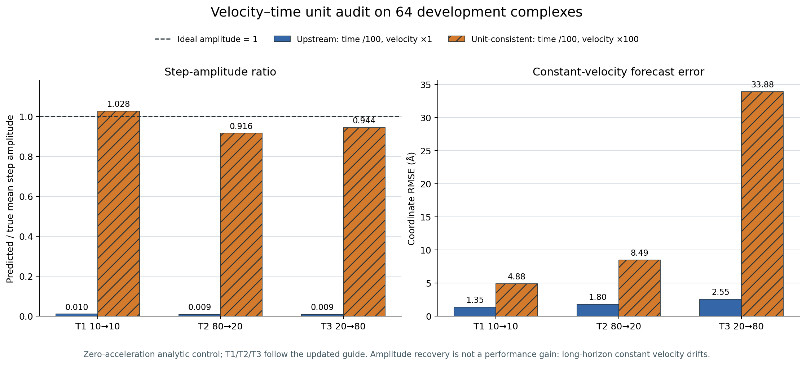
PROTEIN-QUANTA
先修正单位：步幅恢复不等于长程预测正确
0.916-1.028
单位修正后的步幅比
解析控制证明初速度缩放应与时间尺度一致。
33.88 Å
恒速度模型 T3 RMSE
数值约定正确以后，长程漂移仍然存在。
结论：单位一致性是必要条件，但不能代替动力学建模。
06
Notes:
[Sources]
- reports/figures/velocity_time_consistency_audit.png
- reports/reproduction/2026-08-14-velocity-time-consistency-audit.md
[/Sources]

Slide 7
PROTEIN-QUANTA
多时间尺度闭环在长程代理任务上出现稳定信号
12 维轨迹不变量代理任务，三随机种子；结果用于验证机制，不等同于三维正式成绩。
-5.59%
T3 RMSE
0.50540 → 0.47716；三个种子方向一致
-2.97%
宏平均 RMSE
0.40821 → 0.39609；主要收益集中在 T3
机制可迁移，三维效果仍待验证
07
Notes:
[Sources]
- reports/reproduction/2026-08-13-temporal-multiscale-official-validation-confirmation.md
- reports/reproduction/temporal_multiscale_official_validation_confirmation.json
[/Sources]

Slide 8
PROTEIN-QUANTA
一次“看起来很好”的结果暴露了评价陷阱
36/12 train-only 开发划分：速度感知 E(3) 相对 position-only 控制。
0.1135
98.3%
T3 步幅比
梯度裁剪率
模型不是学得更准，而是过度刹车。
速度信息有用：正确性和 RMSE 都出现正信号。
单一坐标指标不够：动力学幅度和优化稳定性必须联合判断。
综合门槛：不晋升
08
Notes:
[Sources]
- reports/reproduction/2026-08-14-velocity-equivariant-effect-preflight.md
- reports/reproduction/2026-08-14-velocity-equivariant-correctness.md
[/Sources]

Slide 9
PROTEIN-QUANTA
恢复运动幅度以后，轨迹方向仍然可能错
完整训练集新抽取的 32/8 train-only 配对实验；validation/test 未访问。
0.6014
候选 T3 步幅比
control 为 0.0763，运动幅度明显恢复
+278%
候选 T3 RMSE
6.239 Å → 23.586 Å，轨迹误差严重恶化
幅度改善不能抵消坐标失败：方案冻结
09
Notes:
[Sources]
- reports/reproduction/2026-08-14-full-train-bounded-velocity-gate.md
- reports/reproduction/full_train_bounded_velocity_gate.json
[/Sources]

Slide 10
PROTEIN-QUANTA
创新点：从稳定控制出发，学习受限的等变修正
control-anchored gated E(3) residual
门控残差分支
冻结控制模型
受控的下一步预测
提供稳定的 anchor
参数不参与更新
E(3) 等变残差
速度不变量 gate
零初始化全局尺度
初始化严格等于 control
只在证据支持时逐步偏离
a = a_anchor + gate(z, |v|²) · tanh(s) · a_residual
目标：避免自由残差再次走向静止或 ballistic，同时保留可学习性。
10
Notes:
[Sources]
- protein_quanta/anchored_velocity_residual.py
- reports/reproduction/2026-08-14-anchored-residual-correctness.md
- configs/anchored_residual_correctness_gate.json
[/Sources]

Slide 11
PROTEIN-QUANTA
锚定式残差已通过 7/7 项结构正确性门槛
真实训练复合物 4K6V；只做一次更新，不访问 diagnostic、validation 或 test。
0.0
-3.34e-6
6.59e-8
bitwise
初始 anchor 误差
尺度梯度
相对修正幅度
锚点保持不变
初始化输出与冻结 control 严格一致
有限且非零，残差分支可训练
单步后非零且远低于 5% 上限
冻结控制参数逐位一致
E(3) 等变误差
旋转 2.086 × 10⁻⁷
反射 2.682 × 10⁻⁷
全部低于 1e-4 门槛
这证明结构可实现、可训练且初始安全；尚不等同于预测性能提升。
11
Notes:
[Sources]
- reports/reproduction/2026-08-14-anchored-residual-correctness.md
- reports/reproduction/anchored_residual_correctness_gate.json
[/Sources]

Slide 12
PROTEIN-QUANTA
模型晋升看四个维度，也要守住数据边界
Geo
Phys
Dyn
Stab
坐标 RMSE
等变误差
局部几何
碰撞代理
步幅与速度
闭环漂移
裁剪率
跨 seed 稳定
外部预训练模型的处理原则
为什么这样做
PVB、EPT、DPLM、ProTDyn 目前只作为架构参考。
比赛明确要求外部数据不能包含测试复合物或近同源体系。短期少用一个预训练模型，比得到无法解释的高分更重要。
训练 ID、近同源和配体 scaffold 未审计清楚前，不加载权重。
不自行拼接新版未公布的官方总分
12
Notes:
[Sources]
- AI fo research指导手册2.pdf，Geo/Phys/Dyn/Stab 与外部数据要求
- docs/2026-08-13-external-model-governance.md
- docs/2026-08-13-updated-manual-and-template-audit.md
[/Sources]

Slide 13
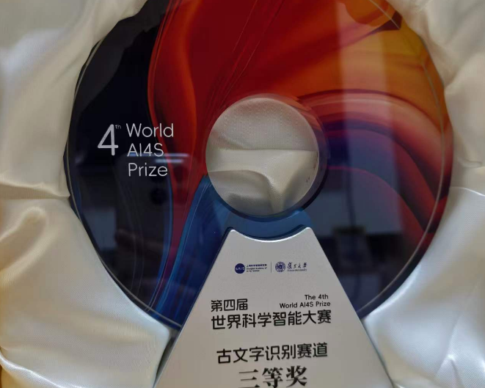
PROTEIN-QUANTA
复现链路和团队能力已经形成闭环
复现与开放
团队
公开仓库保存配置、随机种子、原始 JSON 和逐项实验报告。
魏子安｜研究路线、复现、长序列实验
耿健尧｜文献、合规、结果复核
熊 润｜三维模型、完整训练、GPU 优化
固定 NeuralMD、MISATO 和官方 checkpoint 的提交与哈希。
数据与第三方权重不进入 Git，只记录合法来源和校验值。
当前训练评估不依赖商业 API 或闭源模型。
已有协作经验
古文字识别智能体项目
第四届世界科学智能大赛
古文字识别赛道三等奖
github.com/ytq0198/Protein-Quanta
13
Notes:
[Sources]
- 项目仓库：https://github.com/ytq0198/Protein-Quanta
- docs/初赛作品文字稿_算法赛方向二_2026-08-16.md
- 用户提供奖杯照片：屏幕截图 2026-08-06 140024.png
[/Sources]

Slide 14
PROTEIN-QUANTA
下一步只回答一个问题：受控残差能否同时改善精度和运动？
01
8/4 train-only 效果门槛
冻结 control，与 anchored residual 同 schedule 配对
02
联合判定
T3 RMSE、T3 步幅、T1 防线、残差能量同时通过
03
三维多尺度迁移
把 [5,10,20,40] 闭环监督加入等变模型
04
完整训练与泄漏审计
同源蛋白、Bemis-Murcko scaffold、外部权重全量披露
我们的目标不是把模型做得更复杂，而是让每一次改进都有可复核的科学理由。
14
Notes:
[Sources]
- reports/reproduction/2026-08-14-anchored-residual-correctness.md
- docs/experiment-design-and-research-roadmap.md
- docs/2026-08-16-final-template-and-submission-plan.md
[/Sources]

